Slide 1


Slide 2
OKULUNA HOŞGELDİN

Slide 3

Birbirimizi
Tanıyalım

Slide 4
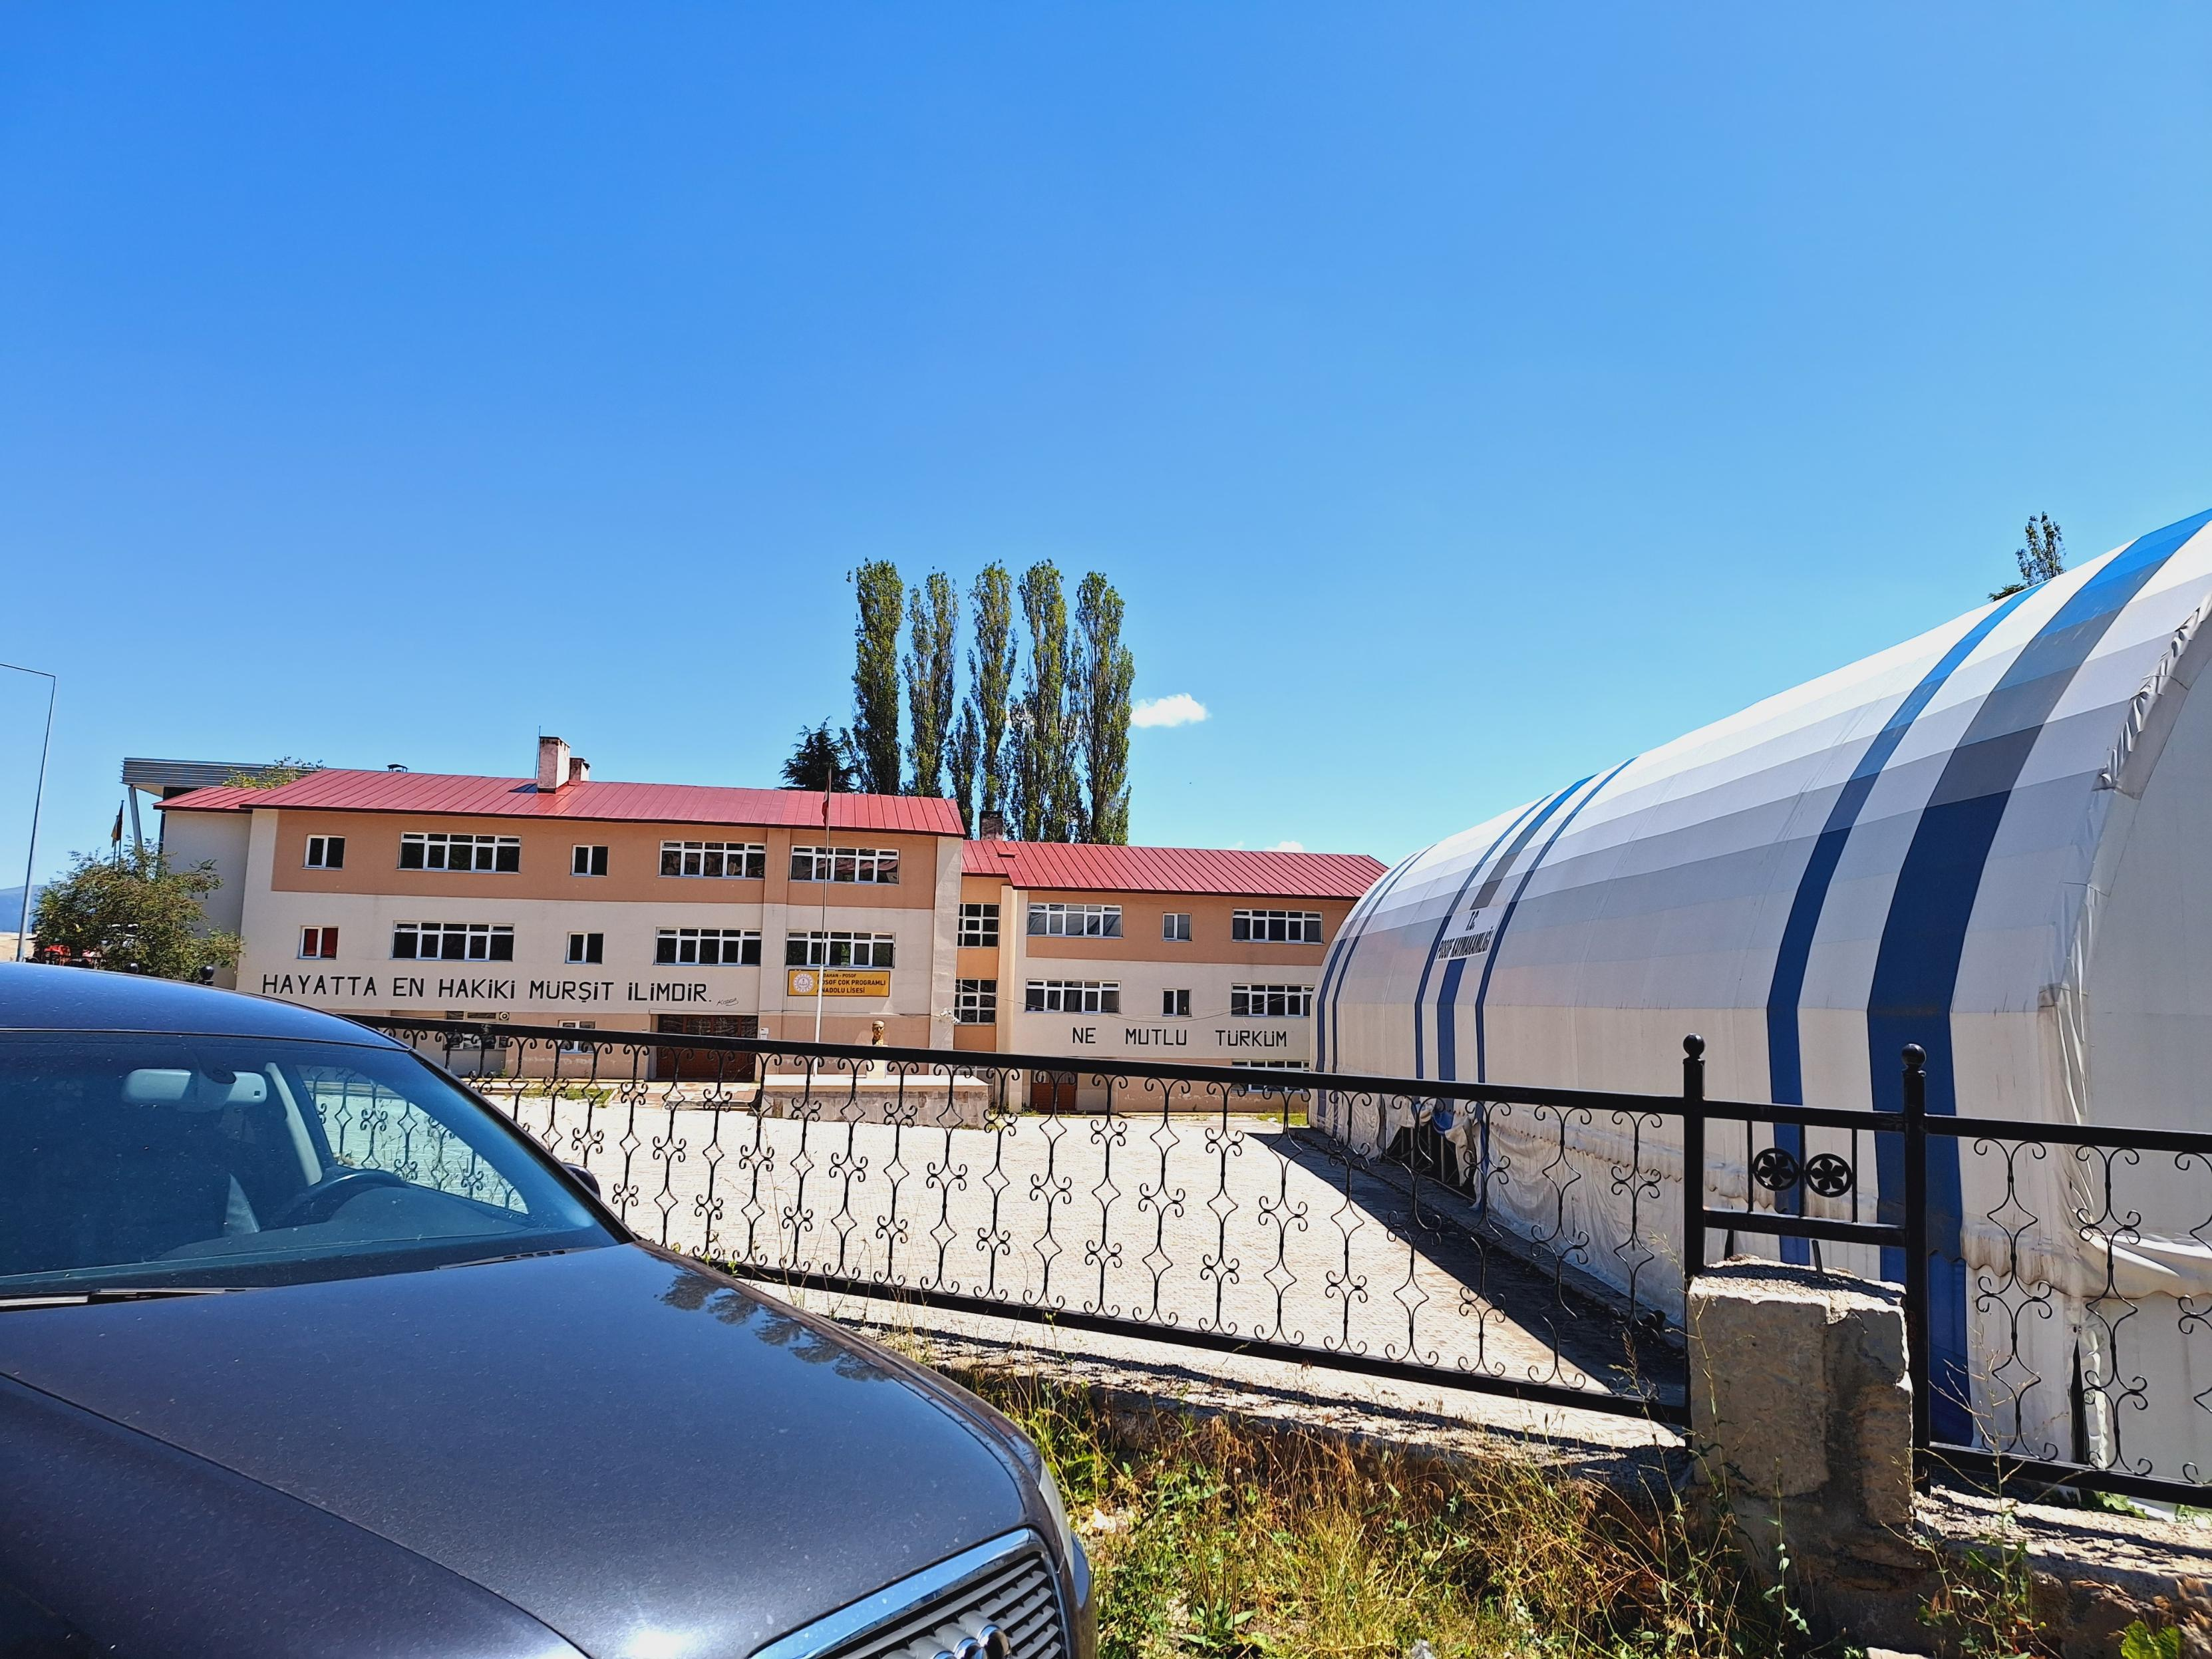
Posof Çok Programlı Anadolu Lisesi

Slide 5
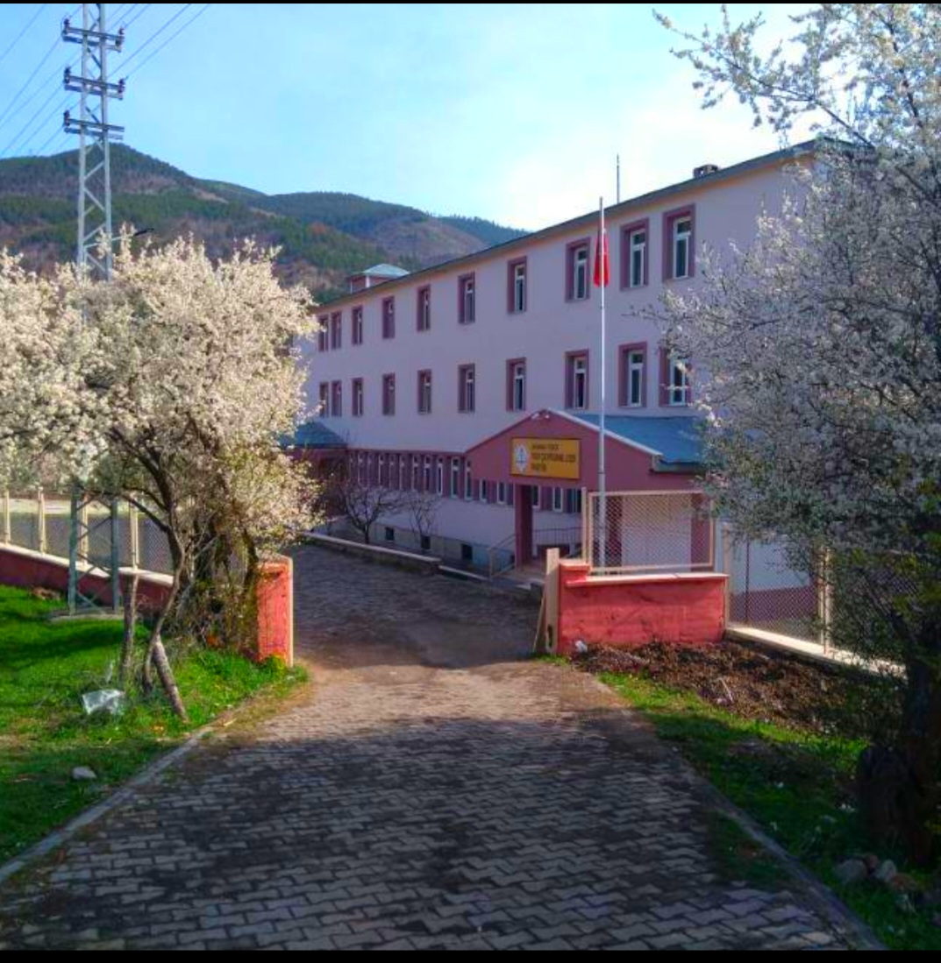
Pansiyonumuz

Slide 6
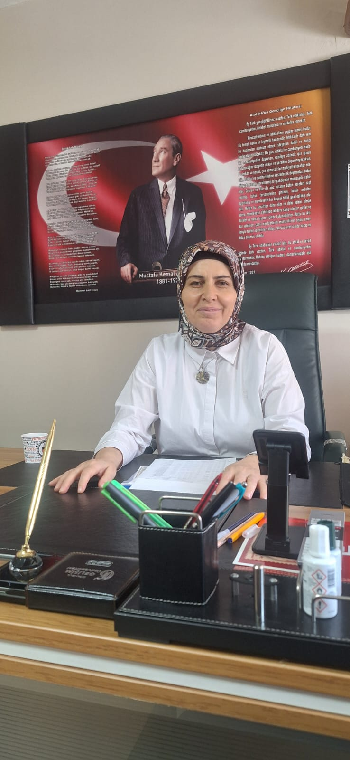
Okul müdürü
Okul Müdürü: Gülay ULGAR

Slide 7
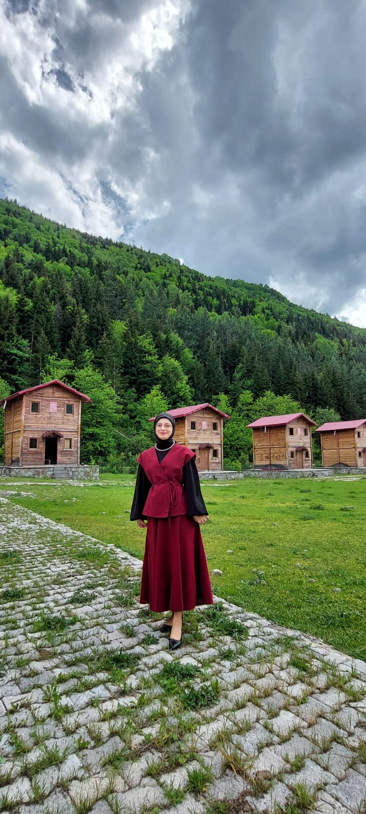
Okul müdür yardımcısı
Müdür yardımcısı: Şeymanur BAYSAL

Slide 8
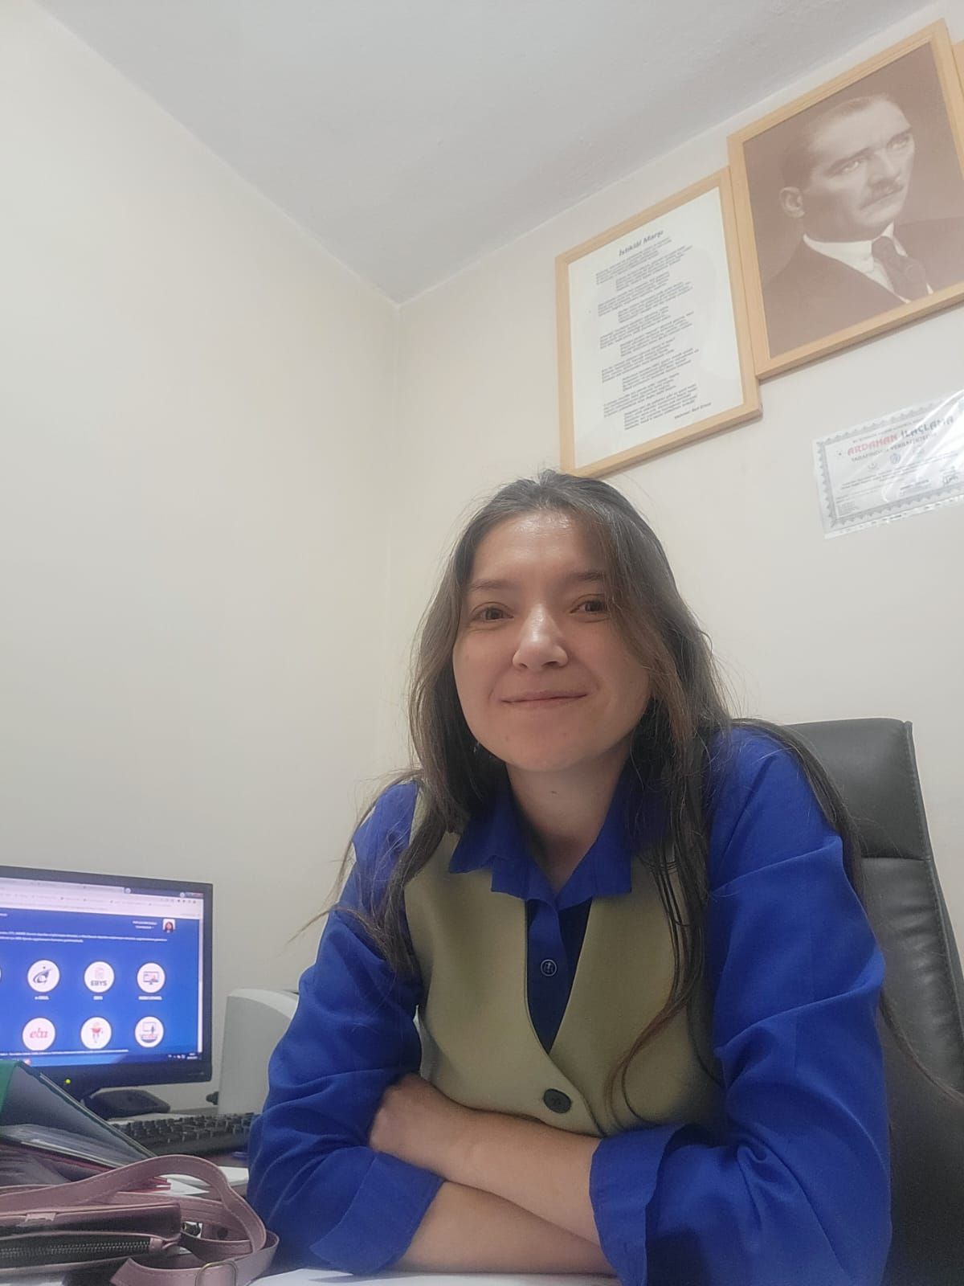
Pansiyon görevli müdür yardımcımız
Nur ŞALVARCIOĞLU

Slide 9
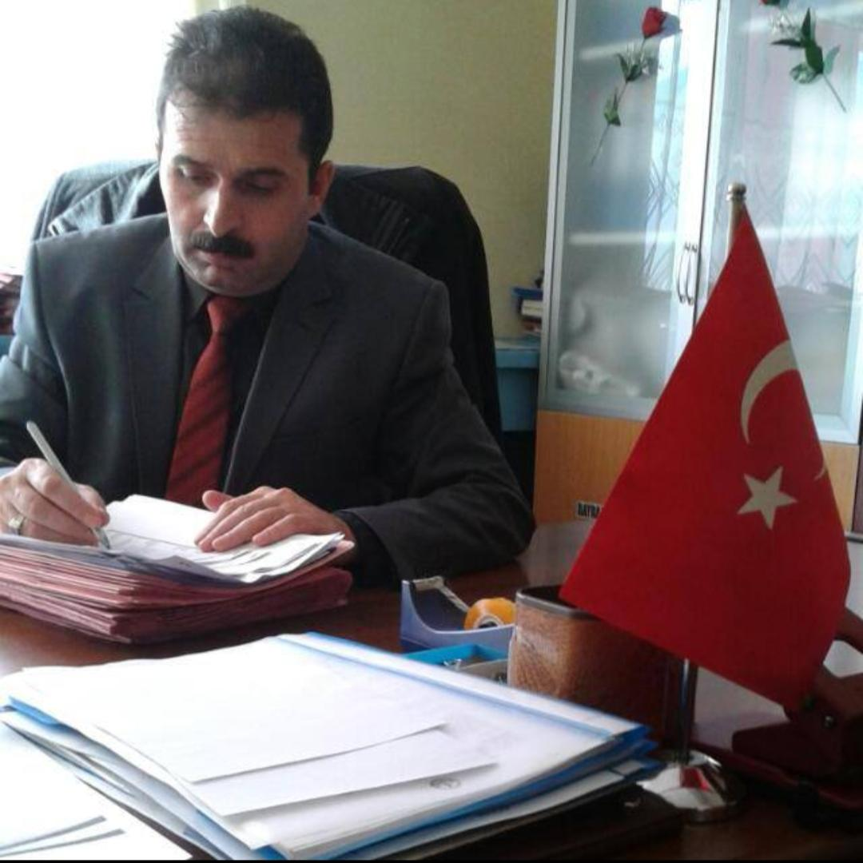
Veri hazırlama ve kontrol işletmeni
Orhan ÇİFTÇİ

Slide 10
Öğretmenlerimiz
Türk Dili ve Edebiyatı: Büşra YILMAZ
Matematik: Nur ŞALVARCIOĞLU
Coğrafya: Fatih OLGUN
Rehberlik: Gülşah ERDEM
Müzik: Yasemin KILIÇ
Almanca: Şeymanur BAYSAL

Slide 11
İdari kat
Okul giriş katında müdür odası, müdür yardımcıları odası, okul memuru odası, öğretmenler odası bulunmaktadır.
Aşağı katta ise kütüphanemiz yer almaktadır.

Slide 12
Diğer katlar
1. Kat: Rehberlik odası, Bilişim sınıfı
2. Kat: 9/A,10/A, Özel Eğitim Sınıfı
3. Kat: 11/A
4. Kat: 12/A, Destek Eğitim Sınıfı

Slide 13
REHBERLİK SERVISI NE YAPAR
Okulumuz rehberlik servisi 1.katta bulunmaktadır.
Rehberlik servisinde,
Gelisiminize katkıda bulunmak,
kendinizi en iyi şekilde tanımak
yeteneklerinizi en iyi şekilde kullanmanız için sizlere rehberlik etmek
alan ve meslek seçiminde danışmanlık yapmak ,
sağlıklı yaşamın önemini kavratmak
gibi pek çok konuda hizmet sunulmaktadır.

Slide 14

En önemli ilkelerimiz, gizlilik ve gönüllülük ve koşulsuz kabuldür.
Kimseye anlatamadığınız problemler,
baş edemediğiniz problemler,
kendinizi tanımak,
sınavlar, verimli ders çalışma ve hedef belime
zamanı verimli kullanabilme gibi ihtiyacınız olduğu durumlarda,
Ya da sizi çok mutlu eden bir durumu paylaşmak istiyor olduğunuz bir durumda rehberlik servisine ulaşabilirsiniz.

Slide 15
REHBERLİK SERVİSİ
UNUTMAYIN!!!
Rehberlik servisine başvurmak için sorununuz olmasına gerek yoktur.

Slide 16
Bilelim!!!! Yönetmelik (Haklarımız)
https://www.google.com/url?sa=t&source=web&rct=j&opi=89978449&url=https://ogm.meb.gov.tr/meb_iys_dosyalar/2016_11/03111224_ooky.pdf&ved=2ahUKEwjFyoSRrqCBAxW7VPEDHTXLB2QQFnoECA0QAQ&usg=AOvVaw3mqmnSK_OfxvC8781CZrfg

Slide 17
Haklarım ve sorumluluklarım
Öğrencilerin hakları
•“eğitim kurumlarına kayıt olma”,
•“sağlığın korunması”,
•“eğitim ve öğretim etkinliklerinden yararlanma”,
•“katılım”,
•“özel yaşamının gizliliği”,
•“istismar ve ihmalden korunma”,
•“okul zorbalığından ve suç işlemekten korunma”
•ve “diğer haklar”
Öğrencilerin sorumlulukları da
• “okula devam etme”,
• “derslerde başarılı olma ve sınıf geçme”,
•“disiplin kurallarına uyma” ve diğer haklar

Slide 18
Sınavlar
https://youtu.be/GvHWcTeOzvg?si=w--lypFFrFWlPYUr

Slide 19
DEVAMSIZLIK DURUMU
Ortaöğretim yönetmeliği çerçevesinde devamsızlık süresi, özürsüz 10 günü; toplamda 30 günü aşan öğrenciler ders puanları ne olursa oldun başarısız sayılır ve durumları yazılı olarak velilerine bildirilir.
Not: Devamsızlık eğer özürsüz olarak 10 gün yapılmışsa aynı şekilde öğrenci başarısız sayılır.
Not 2: Yakınını kaybetme durumu olduğunda özürsüz devamsızlığa +10 gün ekleme şansı verilebilir.

Slide 20
DEVAMSIZLIK DURUMU
Art arda 2 gün özürsüz devamsızlık yapan öğrencinin durumu velisine bildirilecek.
Özürsüz devamsızlık yapanlar , devamsızlık gün sayısı karşılığında 1 saat sosyal sorumluluk projesine katılacak.
Sınıf tekrarı riski bulunan öğrenci velisi devamsızlığın 5. günü okula davet edilecek.

Slide 21
SINIF TEKRARI DURUMU
Yeni yönetmelik çerçevesinde alt sınıflar dahil 3’ten fazla dersi başarısız olan öğrenciler sınıf tekrarı yapacak.

Slide 22

Okul öğrenci ödül kurulu;
derslerdeki gayret ve başarılarıyla üstünlük gösteren, özürsüz devamsızlık süresi 5 günü geçmeyen, dönem puanlarının ağırlıklı ortalaması 70’ten aşağı olmayan öğrencilerden ağırlıklı ortalamaya göre;
70-84,99 arası teşekkür belgesi,
85 ve yukarısı için takdir belgesi,
ortaöğretim süresince en az üç öğretim yılının bütün döneminde takdir belgesi alanları üstün başarı belgesi ile ödüllendirir.

Slide 23
DAİMA RİAYET EDELİM!!
Okulu, okul eşyalarını ve çevreyi temiz tutun.
Eğitim öğretime ilişkin sorumluluklarınızı yerine getirin.
Kılık- kıyafete ilişkin yükümlülükleri yerine getirin
Başkalarının eşyalarını izin isteyerek alın.
Her zaman dürüst olun.
Sınavlara hakkınızla çalışın ve girin.
Okul yönetimi, öğretmenler, çalışanlar ve arkadaşlarınıza saygılı olun.
Dersin düzenine ve akışına uyun ve derslere düzenli katılmaya özen gösterin.

Slide 24
KURALLARA UYALIM
Laboratuvarları düzgün ve usulünce kullanın.
Kütüphaneyi temiz kullanın ve aldığınız kitapları zamanında getirin.
Alınan sağlık ve güvenlik tedbirlerine riayet edin.
Telefonlarınızı kurallar dahilinde ve ders dışında kullanın.

Slide 25
DİSİPLİN KURULU
Öğrencilere, disiplin cezası gerektiren davranış ve fiillerin niteliklerine göre;
kınama
okuldan kısa süreli uzaklaştırma
okul değiştirme
örgün eğitimin dışına çıkarma
cezaları verilebilir

Slide 26

HADİ
OKULUMUZU
GEZELİM ☺

